Slide 1

算法竞赛入门到进阶
罗勇军 QQ 15512356
华东理工大学
本课件可自由传播
欢迎交流
课件和代码下载地址：https://github.com/luoyongjun999/code

Slide 2
第11章 计算几何
二维几何基础
点和向量
点积和叉积
点和线
多边形
凸包
最近点对
旋转卡壳
半平面交
圆
三维几何
三维点和向量
三维点积、叉积
最小球
三维凸包

Slide 3
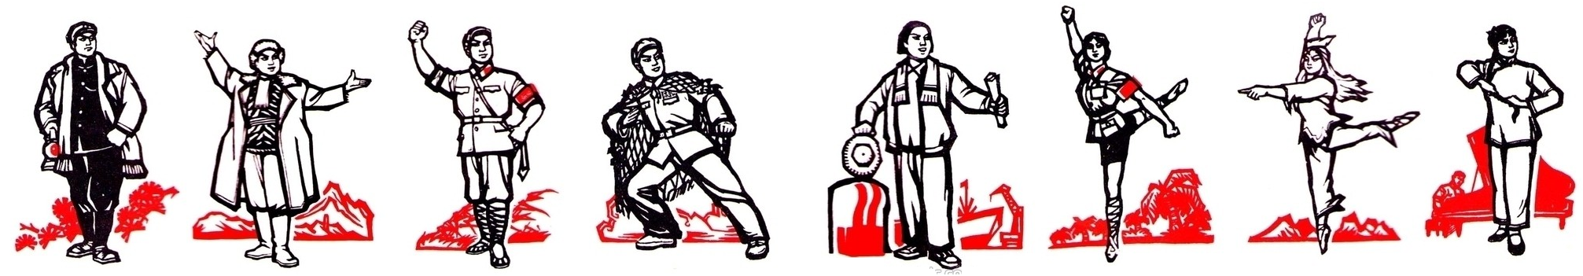
说明
几何题常常需要用到“模板”。
本ppt是一个概览，介绍了常用的几何模板。
很多地方省去了证明，有关证明，请阅读教材《算法竞赛入门到进阶》。

Slide 4
二维几何基础
精度：计算几何中的坐标值一般是实数，编程时用double类型。
偏差值eps（epsilon）。eps要大于浮点运算结果的不确定量，一般取10⁻⁸。
const double pi = acos(-1.0); //高精度圆周率
const double eps = 1e-8; //偏差值，有时用1e-10
int sgn(double x){ //判断x是否等于0
if(fabs(x) < eps) return 0;
else return x<0?-1:1;
}

Slide 5
点和向量
定义点：坐标(x, y)
struct Point{
double x,y;
Point(){}
Point(double x,double y):x(x),y(y){}
};

Slide 6
两点之间的距离
（1）把两点看成直角三角形的两个顶点，斜边就是两点的距离。
double Distance(Point A, Point B){
return hypot(A.x-B.x,A.y-B.y);
}
（2）用sqrt()函数计算。
double Dist(Point A,Point B){
return sqrt((A.x-B.x)*(A.x-B.x) + (A.y-B.y)*(A.y-B.y));
}

Slide 7
向量
有大小有方向的量，称为向量（矢量）。只有大小而没有方向的量，称为标量。
把向量看成从原点(0, 0)指向点(x, y)的一个有向线段。向量的表示，在形式上与点的表示完全一样：
typedef Point Vector;

Slide 8
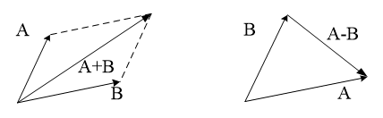
向量的运算
（1）加：点与点的加法运算没有意义；点与向量相加得到另一个点；向量与向量相加得到另外一个向量。
Point operator + (Point B){
return Point(x+B.x,y+B.y);}
（2）减：两个点的差是一个向量；向量A减B，得到由B指向A的向量。
Point operator - (Point B){return Point(x-B.x,y-B.y);}
向量加 向量减

Slide 9
（3）乘：向量与实数相乘得到等比例放大的向量。
Point operator * (double k){return Point(x*k,y*k);}
（4）除：向量与实数相除得到等比例缩小的向量。
Point operator / (double k){return Point(x/k,y/k);}
（5）等于：
bool operator == (Point B){
return sgn(x-B.x)==0 && sgn(y-B.y)==0;
}

Slide 10
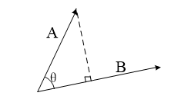
点积
向量A和B的点积为A•B，定义
A•B = |A| |B| cosθ
double Dot(Vector A,Vector B){
return A.x*B.x + A.y*B.y;
}

Slide 11
点积的应用
（1）判断A与B的夹角是钝角还是锐角
点积有正负：
若dot(A, B) > 0，A与B的夹角为锐角；
若dot(A, B) < 0，A与B的夹角为钝角；
若dot(A, B) = 0，A与B的夹角为直角。

Slide 12
（2）求向量A的长度
double Len(Vector A){
return sqrt(Dot(A,A));
}
（3）求向量A与B的夹角大小
double Angle(Vector A,Vector B){
return acos(Dot(A,B)/Len(A)/Len(B));
}

Slide 13
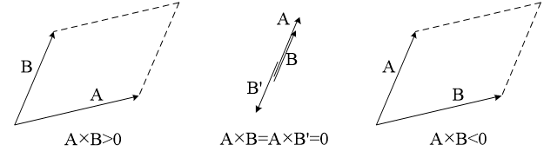
叉积
定义：A×B=|A||B|sinθ
θ表示向量A旋转到向量B所经过的夹角。
double Cross(Vector A,Vector B){
return A.x*B.y – A.y*B.x; }
两个向量的叉积是一个带正负号的数值。A×B的几何意义为向量A和B形成的平行四边形的“有向”面积，这个面积有正负。

Slide 14
叉积的基本应用
（1）判断向量A、B的方向关系
若A×B > 0，B在A的逆时针方向；
若A×B < 0，B在A的顺时针方向；
若A×B = 0，B与A共线，可能是同方向的，也可能是反方向的。

Slide 15
（2）计算两向量构成的平行四边形有向面积
三个点A、B、C，以A为公共点，得到2个向量B-A和C-A，它们构成的平行四边形，面积是：
double Area2(Point A,Point B,Point C){
return Cross(B-A, C-A);}
（3）计算三点构成的三角形的面积
三个点A、B、C构成的三角形面积，等于平行四边形面积Area2(A, B, C)的二分之一。

Slide 16
（4）向量旋转
使向量(x, y)绕起点逆时针旋转，设旋转角度为θ，那么旋转后的向量(x’, y’)是：
x’ = xcosθ – ysinθ
y’ = xsinθ + ycosθ
代码如下，向量A逆时针旋转角度rad：
Vector Rotate(Vector A, double rad){
return Vector(A.x*cos(rad)-A.y*sin(rad),
A.x*sin(rad)+A.y*cos(rad));
}

Slide 17
直线的表示
直线有多种表示方法：
（1）用直线上的两个点来表示。
（2）ax + by + c = 0，普通式。
（3）y = kx + b，斜截式。
（4）P = P₀ + vt，点向式。P₀ (x₀, y₀)是直线上的一个点；v是方向向量。

Slide 18
点和直线的位置关系
点在直线左侧、在右侧、在直线上。用直线上的两点p1和p2，与点p构成两个向量，用叉积的正负判断方向。
int Point_line_relation(Point p, Line v){
int c = sgn(Cross(p-v.p1,v.p2-v.p1));
if(c < 0)return 1; //1：p在v的左边
if(c > 0)return 2; //2：p在v的右边
return 0; //0：p在v上
}

Slide 19
点到直线的距离
已知点p和直线v(p1,p2)，求p到v的距离。
首先用叉积求p、p1、p2构成的平行四边形面积，然后用面积除以平行四边形的底边长，也就是线段(p1, p2)的长度，就得到了平行四边形的高，即p点到直线的距离。
double Dis_point_line(Point p, Line v){
return fabs(Cross(p-v.p1,v.p2-v.p1))/Distance(v.p1,v.p2);
}

Slide 20
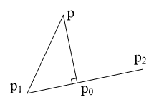
点在直线上的投影
已知直线上两点p1、p2、以及直线外一点p，求投影点p0。
Point Point_line_proj(Point p, Line v){
double k=Dot(v.p2-v.p1,p-v.p1)/Len2(v.p2-v.p1);
return v.p1+(v.p2-v.p1)*k;
}

Slide 21
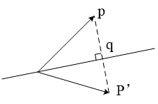
点关于直线的对称点
求一个点p对一条直线v的镜像点。先求点p在直线上的投影q，再求对称点p’。
Point Point_line_symmetry(Point p, Line v){
Point q = Point_line_proj(p,v);
return Point(2*q.x-p.x,2*q.y-p.y);
}

Slide 22
点到线段的距离
点p到线段AB的距离。在以下3个距离中取最小值：
从p出发对AB做垂线，如果交点在AB线段上，这个距离就是最小值；
p到A的距离；
p到B的距离。
double Dis_point_seg(Point p, Segment v){
if(sgn(Dot(p- v.p1,v.p2-v.p1))<0 || sgn(Dot(p- v.p2,v.p1-v.p2))<0)
return min(Distance(p,v.p1),Distance(p,v.p2));
return Dis_point_line(p,v); //点的投影在线段上
}

Slide 23
两条直线的位置关系
int Line_relation(Line v1, Line v2){
if(sgn(Cross(v1.p2-v1.p1,v2.p2-v2.p1)) == 0){
if(Point_line_relation(v1.p1,v2)==0) return 1; //1 重合
else return 0; //0 平行
}
return 2; //2 相交
}

Slide 24
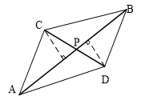
两条直线的交点
4个点A、B、C、D，组成两条直线AB和CD，交点是P
Point Cross_point(Point a,Point b,Point c,Point d){ //Line1:ab, Line2:cd
double s1 = Cross(b-a,c-a);
double s2 = Cross(b-a,d-a); //叉积有正负
return Point(c.x*s2-d.x*s1,c.y*s2-d.y*s1)/(s2-s1);
}

Slide 25
判断两个线段是否相交
如果一条线段的两端在另一条线段的两侧，那么两个端点与另一线段的产生的两个叉积正负相反，也就是说两个叉积相乘为负。如果两条线段互相满足这一点，那么就是相交的。
bool Cross_segment(Point a,Point b,Point c,Point d){
//Line1:ab, Line2:cd
double c1=Cross(b-a,c-a),c2=Cross(b-a,d-a);
double d1=Cross(d-c,a-c),d2=Cross(d-c,b-c);
return sgn(c1)*sgn(c2)<0 && sgn(d1)*sgn(d2)<0;
//1相交；0不相交
}

Slide 26
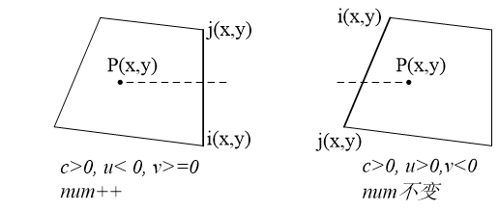
判断点在多边形内部
转角法：把点P和多边形的每个点连接，逐个计算角度，绕多边形一周，看多边形相对于这个点总共转了多少度。如果是360度，说明点在多边形内；如果是0度，说明点在多边形外；如果是180度，说明点在多边形边界上。
c = Cross(P-j, i-j)
u = i.y – P.y
v = j.y – P.y

Slide 27
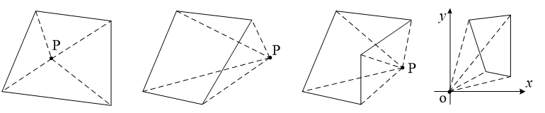
求多边形的面积
double Polygon_area(Point *p, int n){ //Point *p表示多边形
double area = 0;
for(int i = 0;i < n;i++)
area += Cross(p[i],p[(i+1)%n]);
return area/2; //面积有正负
}

Slide 28
凸包
凸包问题：给定一些点，求能把所有这些点包含在内的面积最小的多边形。
Andrew算法。算法做两次扫描，先从最左边的点沿“下凸包”扫描到最右边，再从最右边的点沿“上凸包”扫描到最左边，“上凸包”和“下凸包”合起来就是完整的凸包。

Slide 29
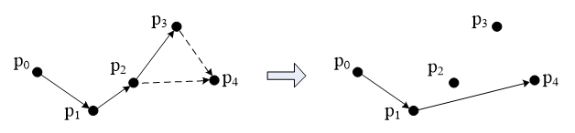
（1）把所有点按照横坐标x从小到大进行排序，如果x相同，按y从小到大排序。得到序列{p₀, p₁, p₂, ..., p_{m}}。
（2）从左到右扫描所有点，求“下凸包”。p₀一定在凸包上，它是凸包的最左边的顶点，从p₀开始，依次检查{p₁, p₂, ..., p_{m}}，扩展出“下凸包”。
（3）从右到左重新扫描所有点，求“上凸包”。

Slide 30
最近点对
平面最近点对问题：给定平面上n个点，找出距离最近的两个点。
分治法：
划分。把点的集合S平均分成两个子集 S₁和 S₂（按点的x坐标排序，然后按x的大小分成两半），然后每个子集再划分成更小的两个子集，递归这个过程，直到子集中只有1个点或2个点。
解决。在每个子集中递归地求最近点对。
合并。求出子集S₁和 S₂的最接近点对后，合并S₁和 S₂。

Slide 31
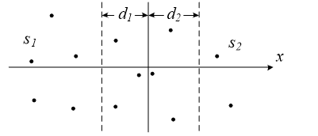
合并时有两种情况
（1）集合 S 中的最近点对在子集 S₁内部或者S₂内部，那么可以简单地直接合并S₁和S₂。
（2）这两个点一个在 S₁中，一个在 S₂中，不能简单合并。

Slide 32
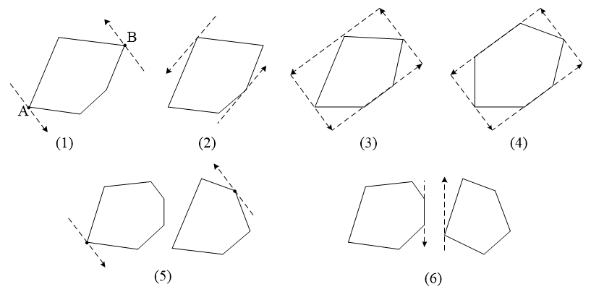
旋转卡壳
(1)凸包最大距离点对 (2)凸包最短距离点对 (3)最小面积外接矩形
(4)最小周长外接矩形 (5)凸包间的最大距离 (6)凸包间的最小距离

Slide 33
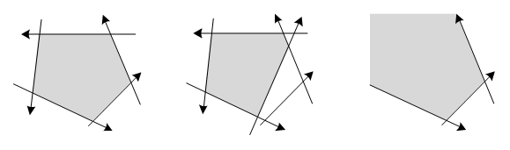
半平面交
半平面就是平面的一半。
一个半平面用一条有向直线来定义。
(1)围成一个凸多边形 (2)新的凸多边形 (3)不闭合的情况

Slide 34
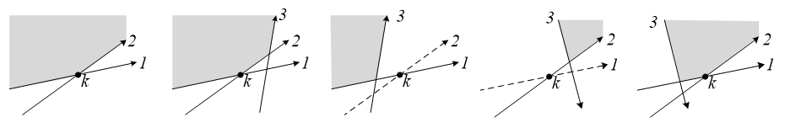
半平面交算法
（1）对所有半平面按极角排序。
（2）初始时，加入第1个半平面，双端队列的首和尾部都指向它。
（3）逐个加入和处理半平面。下图演示了基本情况，原来半平面只有1和2，加入半平面3。
在半平面1和2上加入半平面3的四种情况

Slide 35
半平面交例题：hdu 2297 Run
n个人（0<n≤50000）在一条笔直的路上跑马拉松。设初始时，每个人处于不同的位置，然后每个人都以自己的恒定速度不停地往前跑。
给定这n个人的初始位置和速度，问有多少人可能在某时刻成为第一。

Slide 36
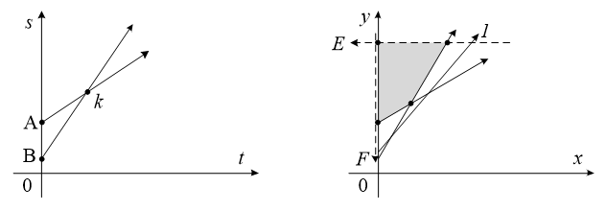
这一题是半平面交的裸题
(1)B追赶A (2)半平面交
图(1)中的两条直线是两个人A和B的运动轨迹，交叉点k是B追上A的点。
如果有n个人，那么就有n条直线在第一象限，见图(2)。相交的点是追上的点，但追上后不一定排第一，例如图中的线1，它与其它线有两个交点，但都不是第一。只有凸面上的点才是题目要求的排名第一的点。

Slide 37
圆
圆的定义：用圆心和半径表示圆。
struct Circle{
Point c; //圆心
double r; //半径
Circle(){}
Circle(Point c,double r):c®,r®{}
Circle(double x,double y,double _r){c=Point(x,y);r = _r;}
};

Slide 38
点和圆的关系
点和圆的关系，根据点到圆心的距离判断。
int Point_circle_relation(Point p, Circle C){
double dst = Distance(p,C.c);
if(sgn(dst – C.r) < 0) return 0; //0 点在圆内
if(sgn(dst – C.r) ==0) return 1; //1 圆上
return 2; //2 圆外
}

Slide 39
直线和圆的关系
直线和圆的关系，根据圆心到直线的距离判断。
int Line_circle_relation(Line v,Circle C){
double dst = Dis_point_line(C.c,v);
if(sgn(dst-C.r) < 0) return 0; //0 直线和圆相交
if(sgn(dst-C.r) ==0) return 1; //1 直线和圆相切
return 2; //2 直线在圆外
}

Slide 40
线段和圆的关系
线段和圆的关系，根据圆心到线段的距离判断。
int Seg_circle_relation(Segment v,Circle C){
double dst = Dis_point_seg(C.c,v);
if(sgn(dst-C.r) < 0) return 0; //0线段在圆内
if(sgn(dst-C.r) ==0) return 1; //1线段和圆相切
return 2; //2线段在圆外
}

Slide 41
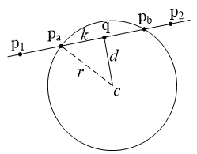
直线和圆的交点
求直线和圆的交点，可以按下图所示，先求圆心c在直线上的投影q，再求得距离d，然后根据r和d求出长度k，最后求出两个交点p_{a}=q+n*k，p_{b}=q-n*k，其中k是直线的单位向量。

Slide 42
最小圆覆盖
最小圆覆盖问题：给定n个点的平面坐标，求一个半径最小的圆，把n个点全部包围，部分点在圆上。
常见的算法有两种：几何算法、模拟退火算法。

Slide 43
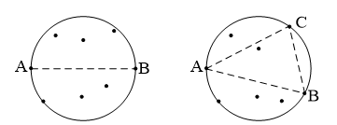
几何算法
最小圆可以由n个点中的两个点或三个点确定。
两点定圆时，圆心是线段AB的中点，半径是AB长度的一半，其它点都在这个圆内。
如果两点不足以包围所有点，就需要三点定圆，此时圆心是A、B、C这3个点组成的三角形的外心。

Slide 44
增量法求最小圆覆盖
从一个点开始，每次加入一个新的点，更新最小圆，直到扩展到全部n个点。设前i个点的最小覆盖圆是C_{i}，过程如下：
（1）加第1个点p₁。C₁的圆心就是p₁，半径为0。
（2）加第2个点p₂。新的C₂的圆心是线段p₁ p₂的中心，半径为两点距离的一半。这一步操作是两点定圆。
（3）加第3个点p₃。有两种情况：p₃在C₂的内部或圆周上，不影响原来的最小圆，忽略p₃；p₃在C₂的外部，此时C₂已不能覆盖所有3个点，需要更新。
（4）加第4个点p₄。分析和步骤（3）类似

Slide 45
模拟退火算法求最小圆覆盖
void min_cover_circle(Point *p, int n, Point &c, double &r){
double T = 100.0; //初始温度
double delta = 0.98; //降温系数
c = p[0];
int pos;
while (T > eps){ //eps是终止温度
pos = 0; r=0; //初始： p[0]是圆心，半径是0
for(int i = 0; i <= n – 1; i++) //找距圆心最远的点
if (Distance(c, p[i]) > r){
r = Distance(c, p[i]); //距圆心最远的点，肯定在圆周上
pos = i;
}
c.x += (p[pos].x – c.x) / r * T; //逼近最后的解
c.y += (p[pos].y – c.y) / r * T;
T *= delta;
}
}

Slide 46
模拟退火的程序很简单，不过，需要仔细选择初始温度T、降温系数delta、终止温度eps等，程序的复杂度也和它们有关。
一般情况下，模拟退火算法的复杂度远高于几何算法。

Slide 47
三维几何
三维点
struct Point3{
double x,y,z;
Point3(){}
Point3(double x,double y,double z):x(x),y(y),z(z){}
Point3 operator + (Point3 B){return Point3(x+B.x,y+B.y,z+B.z);}
Point3 operator – (Point3 B){return Point3(x-B.x,y-B.y,z-B.z);}
Point3 operator * (double k){return Point3(x*k,y*k,z*k);}
Point3 operator / (double k){return Point3(x/k,y/k,z/k);}
bool operator == (Point3 B){
return sgn(x-B.x)==0 && sgn(y-B.y)==0 && sgn(z-B.z)==0;}
};

Slide 48
三维点积
三维点积的定义和二维的类似，定义也是：
A·B = |A| |B| cosθ
求向量A、B点积的代码：
double Dot(Vector3 A,Vector3 B){
return A.x*B.x+A.y*B.y+A.z*B.z;
}

Slide 49
点积的基本应用
（1）判断向量A与B的夹角是钝角还是锐角
若dot(A, B) > 0，A与B的夹角为锐角；
若dot(A, B) < 0，A与B的夹角为钝角；
若dot(A, B) = 0，A与B的夹角为直角。
（2）求向量A的长度
double Len(Vector3 A){ return sqrt(Dot(A, A));}
（3）求向量A与B的夹角大小
double Angle(Vector3 A,Vector3 B){
return acos(Dot(A,B)/Len(A)/Len(B));
}

Slide 50
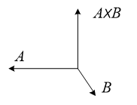
三维叉积
二维叉积是一个带正负的数值，而三维叉积是一个向量。
Vector3 Cross(Vector3 A,Vector3 B){
return Point3(A.y*B.z-A.z*B.y, A.z*B.x-A.x*B.z, A.x*B.y-A.y*B.x);
}

Slide 51
三角形面积
三维的三角形面积计算和二维的相似，也是有向面积。先求三维叉积，然后取叉积的长度值。
//三角形面积的2倍
double Area2(Point3 A,Point3 B,Point3 C){
return Len(Cross(B-A, C-A));
}

Slide 52
点和线的有关问题
点到直线的距离、点是否在直线上、点到线段的距离、点在直线上的投影等问题的代码和二维几何相似。

Slide 53
平面
用三个点可以确定一个平面
struct Plane{
Point3 p1,p2,p3;//平面上的三个点
Plane(){}
Plane(Point3 p1,Point3 p2,Point3 p3):p1(p1),p2(p2),p3(p3){}
};

Slide 54
平面法向量
平面法向量是垂直于平面的向量，在平面问题中非常重要。
用叉积的概念计算即可，代码是：
Point3 Pvec(Point3 A, Point3 B, Point3 C){
return Cross(B-A,C-A);
}

Slide 55
平面的有关问题
四点共平面
两平面平行
两平面垂直

Slide 56
直线和平面的交点
直线和平面有三种关系：直线在平面上、直线和平面平行、直线和平面有交点。
一个平面，可以用平面f上的一点f.p1，以及平面的法向量v来决定。直线u用两点u.p1和 u.p2决定。
int Line_cross_plane(Line3 u,Plane f,Point3 &p){
Point3 v = Pvec(f); //平面的法向量
double x = Dot(v, u.p2-f.p1);
double y = Dot(v, u.p1-f.p1);
double d = x-y;
if(sgn(x) == 0 && sgn(y) == 0) return -1; //-1：v在f上
if(sgn(d) == 0) return 0; //0：v与f平行
p = ((u.p1 * x)-(u.p2 * y))/d; //v与f相交
return 1;
}

Slide 57
最小球覆盖
最小球覆盖问题：给定n个点的三维坐标，求一个半径最小的球，把n个点全部包围进来。
和最小圆覆盖一样，最小球覆盖问题也有两种解法：几何算法、模拟退火算法。

Slide 58
1. 模拟退火解法
如果数据规模较小，可以用模拟退火算法求最小球覆盖。代码和最小圆覆盖的程序几乎一样，只需加上对坐标z的处理即可。
2.几何解法
和最小圆覆盖增量法的思路类似，最小球覆盖也可以由一些点来确定。一个三维空间的球，需要1~4个点来确定。可以从一个点开始，每次加入一个新的点，更新最小球，直到扩展到全部n个点。
代码很复杂。

Slide 59
三维凸包
三维凸包问题：给定三维空间的一些点，找到包含这些点的最小凸多面体。
三维凸包问题是二维凸包问题的扩展，它是一个比较难的问题。

Slide 60
暴力法：枚举任意3个点组成的三角形，判断其它点是否都在三角形构成的平面的一侧，如果是，则这个三角形是凸包的一个面。
增量法求三维凸包。算法的思想和最小圆覆盖的增量法有些类似，即把点一个个加入到凸包中。首先找到4个不共线、不共面的点，一起构成一个四面体，这是初始凸包，然后依次检查其它点，看这个点是否能在原凸包的基础上，构成新的凸包。（代码很复杂，请学习教材）

